Slide 1
数学解题步骤智能评分系统

Slide 2
研究背景与意义
/01

Slide 3
背景
在当前的教育体系中，不管是小学、中学还是高等教育阶段，数学作业的批改与辅导是教学活动的核心环节。然而，传统的“人工批改”模式面临三大痛点：
评价主观性强
面对“解法不唯一”的数学题，不同教师对步骤的合理性、完整性评价标准可能存在差异，导致评分不一致
新工科教育
效率低下，时滞性高
缺乏细粒度反馈
教师需要花费大量时间批改海量作业，学生无法在解题后获得即时反馈
教师的精力有限，往往只能对最终答案进行“对/错”评判，难以对解题的过程给出详细、个性化的指导；
市场和教育领域急需一种新型智能系统，它不仅能识别学生（手写）的答案，更能深入理解其解题逻辑，评估步骤的有效性，并提供“助教级”的精细化反馈。

Slide 4
意义
即时反馈
提升效率
可以对学生的解答进行即时批改，帮助学生及时发现并纠正错误。
将教师从繁重、重复的批改工作中解放出来，使其能更专注于教学设计和课堂互动。
学生
教师
研究意义
精准诊断
学情分析
从“知其然”（知道答案对错）转向“知其所以然”（知道错在哪里、为什么错），帮助学生精准定位知识薄弱点。
系统可统计班级高频错误点，通过数据帮助教师进行较为精准的学情监控，便于制订精准教学计划、教学干预。

Slide 5
研究内容与初步设想
/02

Slide 6
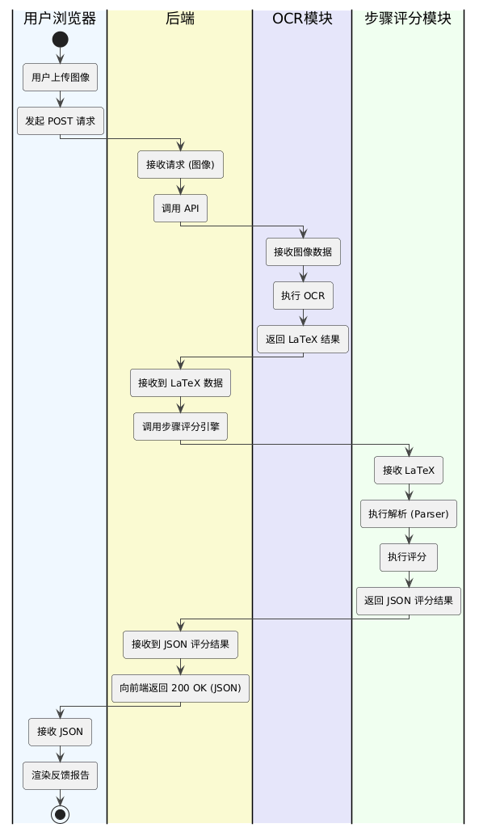
数据流泳道图

Slide 7
功能模块

Slide 8
前端模块
前端负责提供流畅的用户交互体验。核心功能分为三部分：
图像上传组件：支持拖拽上传、点击上传，并提供客户端的图像裁剪、旋转等预处理功能。
API通信服务：封装POST请求。
结果可视化渲染器：负责解析后端返回的JSON数据。实现原始图像与评分结果的展示，并对评估为错误的步骤进行红色高亮，并显示其原因。

Slide 9
后端模块：解题步骤解析模块
目标：能够正确地将多行公式组合成一个“逻辑步骤”，并确定步骤之间的先后顺序。
初步设计：根据OCR返回的坐标，将空间上“在同一行”的LaTeX单元合并为行。根据行的垂直间距和缩进，或使用启发式规则（如“步骤一：”、“∴”等标记）将“行”组合成“逻辑步骤”；将每个“逻辑步骤”视为一个节点，按顺序添加有向边，最终形成一个线性的“解题图”。

Slide 10
后端模块：步骤评分模块
目标：系统能够对于解析出的“解题步骤”进行判别，并给出错误原因的解析。
初步设计：设计一个评分引擎。该引擎将对“解题图”中的每一条“边”进行打分，打分策略可参考如下步骤。
策略一：基于知识图谱的逻辑关联。
使用Neo4j数据库构建数学知识图谱（如“三角函数平方和”）。查询步骤的结构是否匹配图谱中的某条知识路径，若匹配则判定为“逻辑正确”。
策略二：基于机器学习的综合评分。
使用LightGBM模型，基于Math23K等标注数据集进行训练。该模型将包含启发式特征（如字符串相似度）。模型最终输出一个0到1的分数，作为该步骤合理性的最终度量。
策略三：基于大语言模型的综合评分。
通过将解析出的数学表达式输出给大语言模型，并通过精心设计的特征提示词，通过大语言模型进行打分及反馈。

Slide 11
难点
/04

Slide 12
实践难点
1
高精度识别
如何在复杂的手写排版中（如分数、根号、矩阵）准确地将图像（Image）转换为机器可读的结构化数据（如LaTeX）。
2
步骤语义理解
如何将一系列分离的公式（LaTeX序列）串联起来，理解它们之间的数学逻辑关系。
3
解法多样性评估
如何利用知识图谱（KG）评估一个非标准、但逻辑正确的解题路径，并对其完整性、简洁性进行评分。
2
步骤语义理解
如何在步骤错误时，定位错误类型（是计算错误、公式用错，还是逻辑错误）并生成针对性反馈。

Slide 13
Thanks

